Slide 1
Aplikovaná scientometrie
Časopisy, konference
4. výuková hodina 10.3. 2021

Slide 2
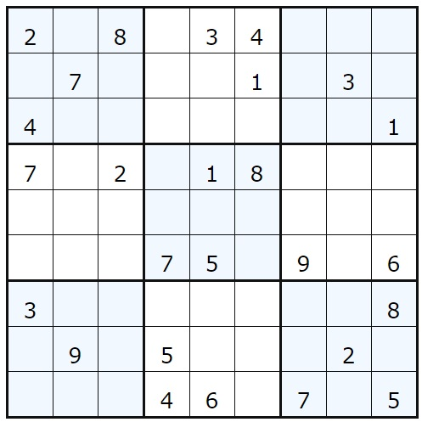
Sudoku
Sudoku.name
u298887

Slide 4
V minulé hodině
Kdo je a kdo už není autor.
Autorský zákon rozlišuje autorská práva a autorství.
Jak lze identifikovat autora.
Co je to afilace.
Jak lze identifikovat instituci.
Na pořadí autorů záleží.
Pojem frakcionalizace.
3. Statistická past.

Slide 5
Vědecký časopis
Obsahuje vědecké články.
Je indexován v citační či jiné specializované databázi.
Je mu přiřazeno ISSN (E-ISSN).
Jsou mi přiřazeny časopisecké scientometrické indikátory.

Slide 6
K čemu je dobrý?
Převažují prostředek vědecké komunikace.
Agregovaný zdroj oborové literatury.
Recenzní řízení by mělo být garantem správnosti a kvality obsahu článku.
Stanovuje komunikační standard společného jazyka – většinou angličtina.
Nositel „prestiže“.

Slide 7
Nakladatel(ské domy)
Zajišťuje infrastrukturní a finanční zázemí.
Agreguje produkci článků.
Zahrnuje své časopisy pod kolektivní předplatné.
Nakladatelské domy: Elsevier, Wiley, Jstore, Springer, Taylor and Francis.

Slide 8
Předplatné (Subscription)
Částka, kterou musí jednotlivec, instituce či konsorcium zaplatit za roční přístup ke všem článkům časopisu či vydavatele.
Nature – cca 200 Euro, Biochemical and Biophysical Research Communications – 19 566 Euro (roční předplatné celého časopisu).
Harvard v roce 2012 oznámil, že si nemůže dovolit předplatit všechny potřebné informační zdroje.
Alternativní možnosti předplácení: za jeden článek, 24 hodinový přístup, v rámci konsorcia (Czech eLib) atd.

Slide 9
Recenzní řízení – citační databáze
Journal Citation Report (JCR – Web of Science – Clarivate).
Cca 12 000 časopisů.
Neutrální a nenapojený na vydavatele.
Časopis musí mít ISSN, Název, Editorial board, URL, Review politiku, kontaktní údaje, dostatečnou citovanost, abstrakty v anglickém jazyce, text v latince, atd.
Dostupný za předplatné.
Scopus Journal List (Scopus – Elsevier).
Cca 40 000 časopisů (a sborníků).
Přístupný zdarma.
Relativně nízké nároky na časopis pro zařazení do seznamu.
Notes:
https://clarivate.com/webofsciencegroup/journal-evaluation-process-and-selection-criteria/

Slide 10
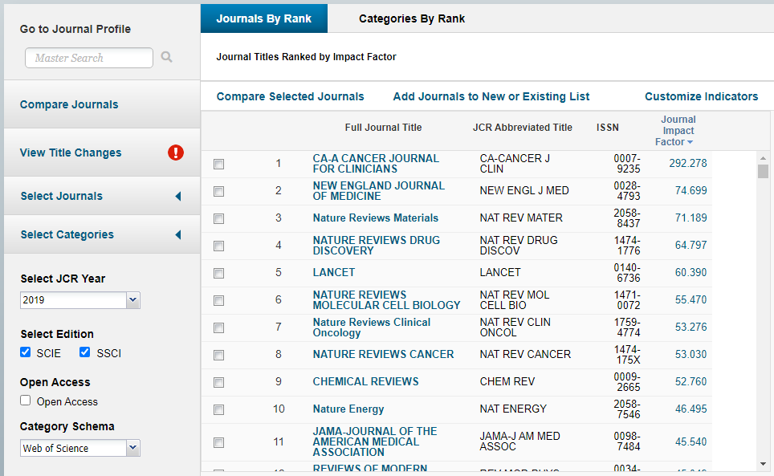

Slide 11
Recenzní řízení - časopis

Slide 12
Recenzní řízení - časopis
Vědec zašle svou verzi článku (pre-print) do časopisu. =>
Redaktor vyhodnotí základní náležitosti (oborovou příslušnost, potenciál citovanosti, přítomnost formálních prvků, jazykovou správnost atd.). =>
Pokud není článek odmítnut, tak je zaslán dvěma oborově zdatným hodnotitelům. =>
Článek může být buď odmítnut, navržen k přepracování, navržen k úpravám či přijat do tisku. =>
V další čísle časopisu je článek publikován.
Open peer-review

Slide 13
Časopisy lokálního a světového významu
Lokálního významu jsou obvykle takové časopisy, které jsou psané v jazyce daného státu a jsou důležité pro mezivědeckou komunikaci v rámci státu.
Ty nejlepší z nich jsou indexovány v citačních databázích.
Často jsou to časopisy oborově specifické. Například vědy „malých“ jazyků.
E+M. Ekonomie a management, Československá psychologie, Central European Journal of Public Health atd.
Světového významu jsou například Nature, Science, Lancet, PlosOne atd.
Dosahují vysokých hodnot v hodnotách scientometrických indikátorů.

Slide 15
IF – Impact factor
Kontroverzní indikátor původně navržený jako pomoc pro rozhodování akvizice o informačních zdrojích.
Hodnota IF pro rok 2019 je rovna počtu citací které byly obdrženy v roce 2019 články z let 2017 a 2018, děleno počtem citovatelných jednotek publikovaných v letech 2017 a 2018.
Varianty: 5-letý IF, IF bez autocitací.
Umožňuje predikovat přibližnou „kvalitu“ článku, který dosud neměl čas nasbírat dostatek citací. ALE!

Slide 17
IF –Impact Factor
Notes:
Průměr: 99,2135, Medián: 64,5. 267 hodnot nad průměrem. 637 hodnot pod průměrem. IF pro Nature, rok 2019 = 42,779
Data z WoS CC k 10.3. 2021, Article + Review za rok 2018 s ISSN 0028-0836. Polojasno, 7°C.

Slide 18
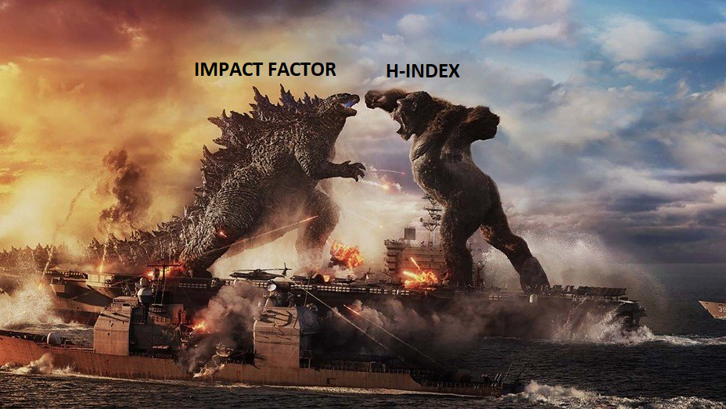

Slide 19
AIS – Article Influence Score
Indikátor principiálně podobný jako IF, ale odstraňuje svým výpočtem některé nedokonalosti IF.
Implementován ve WoS.
Je počítán za pětileté období.
Jsou odstraněny autocitace.
Citace mají váhu (Google Page Rank, Eigenfactor).
V současné době (2021) je to jeden z hlavních nástrojů pro hodnocení.

Slide 20
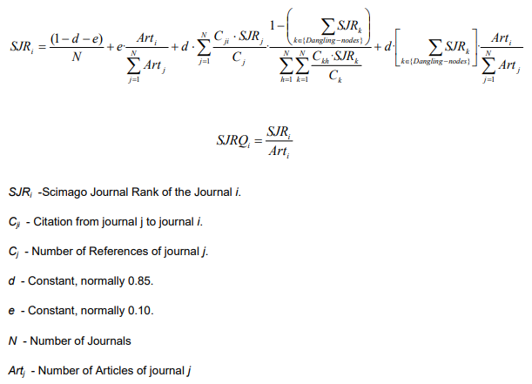
SJR – SCImago Journal Rank
Podobné jako AIS, ale od společnosti SCImago a přímo ho implementuje Scopus.
Počítán pro tříleté období.
Také pracuje s váženými citacemi.
Neodstraňuje autocitace.
Notes:
https://www.scimagojr.com/SCImagoJournalRank.pdf

Slide 21
Konference

Slide 22
Konference
Událost obvykle periodického charakteru, na kterou se osobně dostaví zainteresovaní vědci a veřejně přednáší svůj výzkum či vstřebávají výzkum ostatních vědců.
Výzkum může být komunikován ve formě prezentace, či Posteru.
Výsledkem konference je sborník agregující příspěvky (ucelené články) přednášejících.
Recenzní řízení je individuální.
Pro některé obory stěžejní komunikační prostředek.

Slide 23
Predátorské konference
Jsou konference, které nemají žádný či naprosto minimální přínos vědě.
Často vznikají za účelem čistého zisku či jako dovolená.
V některých případech konference skutečně proběhne a má velký potenciál, ale během jejího průběhu se takřka nevyskytují organizátoři, zmizí Key-note speaker, program je prakticky náhodný atd.

Slide 24
Scientometrické konference
NWB (https://www.nwb2020.no/) – The Nordic Workshop on Bibliometrics and Research Policy. Každoroční konání. Mění se nejen místo konání, ale i webová adresa.
ISSI (https://issi2021.org/) – The International Society for Scientometrics and Informetrics. Koná se každé 2 roky.
STI (http://sti2020.org/) – Internation Conference on Science, Technology and Innovation Indicators. Každoroční.

Slide 26
V dalších hodinách
Open access
Predátorské časopisy
Beallovy seznamy
SciHub

Slide 27
Literatura
https://en.wikipedia.org/wiki/Rankings_of_academic_publishers - nakladatelské domy
https://svpow.com/2012/04/23/harvards-library-cant-afford-journal-subscriptions/ Harvard nemá na informační zdroje
https://www.zmescience.com/research/how-much-for-journal-subscription-universities-pay-543564/ - přehled ceny předplatných
https://www.czechelib.cz/cs/20-seznam-clenskych-instituci - Czech eLib
https://en.wikipedia.org/wiki/Impact_factor Impakt faktor

Slide 28
Zpětná vazba
https://jamboard.google.com/d/1i8INPg0iRRygaZVE4NGi9x6MpkjHZw3vPLE9jAqYg_g/edit?usp=sharing

